Slide 1
Методологические основы дисциплины «Логистика»
История логистики
Подходы к определению понятия логистика
3. Функции и задачи логистики
4. Основные принципы
5. Парадигмы логистики

Slide 2
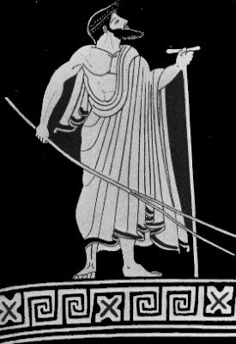
Древняя Греция
V век до н.э.
греч. Logistike -
«счетное искусство» или искусство вычислений и геометрических измерений, противопоставлявшееся «теоретической» математике.
В Древних Афинах была специальная должность – «логист», или чиновник общественного самоуправления, в обязанность которого входила проверка отчетов других чиновников, срок полномочий которых истекал.

Slide 3
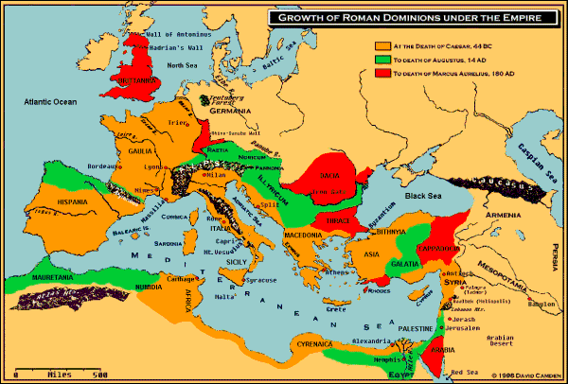
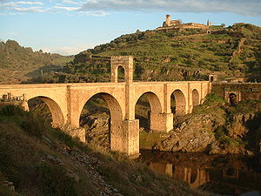
Римская империя
I-IV века н.э.
Логистика - деятельность по
распределению продовольствия между провинциями империи.
Логист - чиновник, занимавшийся распределением продовольствия между провинциями Римской империи.

Slide 4
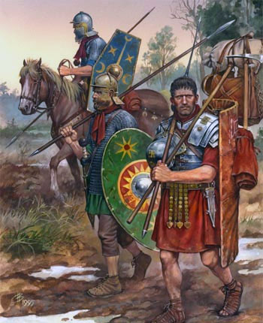
Византия
IX век
Логистика - это
искусство снабжения армии и управления её перемещением
Византийская империя на протяжении большей части своей истории находилась в состоянии войны. Численность армии в некоторые десятилетия превышала 300 тысяч человек.
Во времена византийского императора Леона VI (865 - 912), названного «Мудрым», считалось, что задачами логистики являются вооружение армии, снабжение ее военным имуществом, своевременная и в полной мере забота о ее продовольственных потребностях и соответственно подготовка каждого акта военного похода.
Notes:
Алмазная колесница
Вся работа инженера в железнодорожной жандармерии (или, как ее обозвал Мыльников, "железномерии"), длившаяся уже целый год, была направлена на одно: защитить самый уязвимый участок в анатомии недужного российского динозавра - его главную, хребтовую артерию. Предприимчивый японский хищник, атаковавший израненного исполина с самых разных сторон, рано или поздно должен был сообразить, что ему не нужно сбивать противника с ног, довольно перегрызть его единственный кровоснабжающий сосуд - Транссибирскую магистраль. Оставшись без боеприпасов, продовольствия и подкреплений, Маньчжурская армия будет обречена. Тезоименитский мост - не более, чем проба сил. Движение по нему будет полностью восстановлено через две недели, пока же поезда идут в обход по псковско-старорусской ветке, теряя всего несколько часов. Но если б подобный удар был нанесен в любой точке за Самарой, откуда магистраль вытягивается единой ниткой протяженностью в восемь тысяч верст, это вызвало бы остановку сообщения минимум на месяц. Армия Линевича окажется в катастрофическом положении. И потом, кто мешает японцам устраивать диверсии одну за другой? Правда, Транссиб - дорога новая, построенная по современной технологии. Год проведен не впустую - налажена неплохая система охраны, да и сибирские мосты не чета Тезоименитскому, десятью фунтами мелинита через клозетное отверстие не взорвешь. Но японцы ушлые, придумают что-нибудь другое. Самое скверное, что они приняли решение начать рельсовую войну. Теперь жди продолжения...

Slide 5
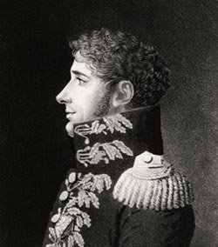
Антуан Анри Жомини́
(1779-1869),
барон, французский и русский военный писатель, французский бригадный генерал, известный военный теоретик XIX века.
В своих работах он утверждал, что логистика охватывает широкий круг вопросов, включающих планирование, управление, материальное, техническое и продовольственное обеспечение войск, а также определение места их дислокации, строительство дорог, укреплений и др.
Его фундаментальные работы стали толчком к развитию военной логистики как науки. Жомини прославился не только как ученый, но и как практик-логист, безупречно планировавший потребности и распределение боеприпасов, продуктов питания, а также квартирного обеспечения военнослужащих армии Наполеона.

Slide 6
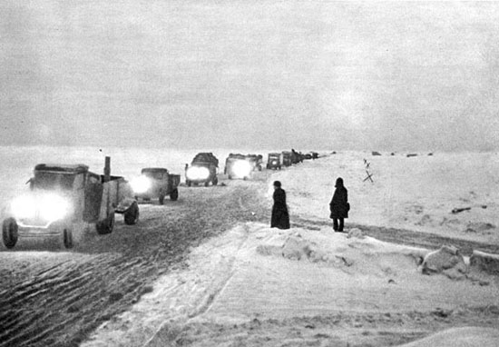
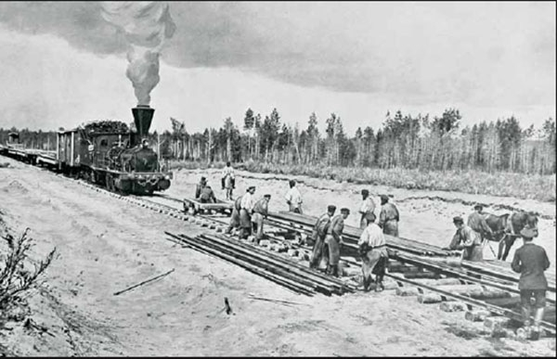
Военная логистика (тыловое обеспечение)
Русско-японская война
(1904-1905)
Снабжение Маньчжурской армии через Транссибирскую магистраль
Великая Отечественная война
(1941-1945)
Дорога Жизни –памятник военной логистике СССР
Под военной логистикой принято понимать совокупность средств и способов, необходимых для доставки людей, техники, боеприпасов к месту боевых действий, а также планирование и организацию мероприятий им по подготовке и осуществлению связанных с этим процессов.
Notes:
Эвакуация – людей и заводов в Вов –великий логистический опыт.
Гражданская логистика –были и ошибки.
Рассредоточить, размазать производства по стране, чтобы авиаудары не повредили важнейшим узлам.
Войны нет, а все рассредоточено и тяжело добираться-перевозить.

Slide 7
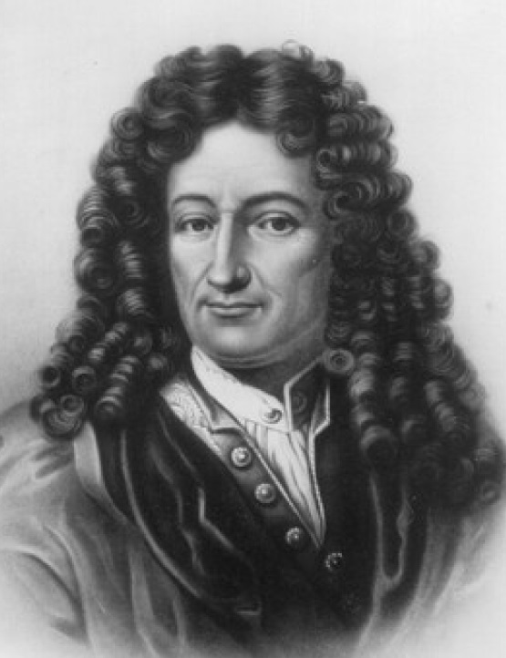
Логистика как
математическая логика
Ввел его в употребление в данном значении известный математик Г.Лейбниц (1646-1716). Официально термин «логистика» был закреплен за математической логикой в 1904 г. на философском конгрессе в Женеве и в данном качестве логистика широко используется при изучении математических закономерностей, конструировании технических систем вычислительной техники, в робототехнике и т. п.

Slide 8
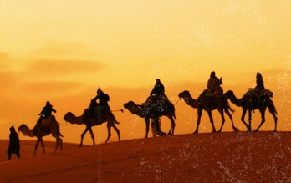
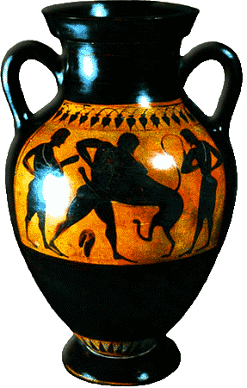
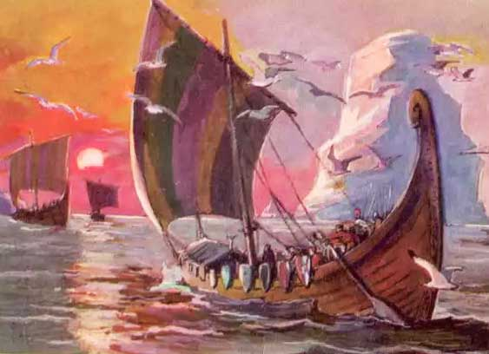
Истоки и направления развития
Древний
Китай
Возникновение товарно-денежных отношений
Появление первых цепей поставок
Китайский шёлковый путь
Возникновение термина «логист»
Прокладывание торговых путей
Древняя
Греция
Становление и развитие счетного искусства
Становление международной торговли
Римская
империя
Путь из варяг в греки
Формирование внутренних правил распределения продовольствия

Slide 9
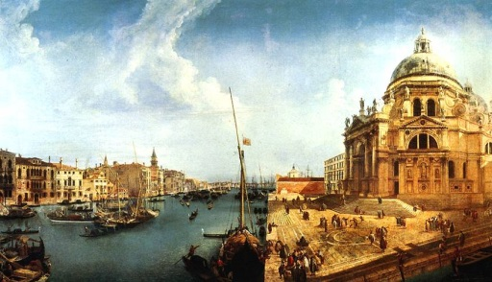
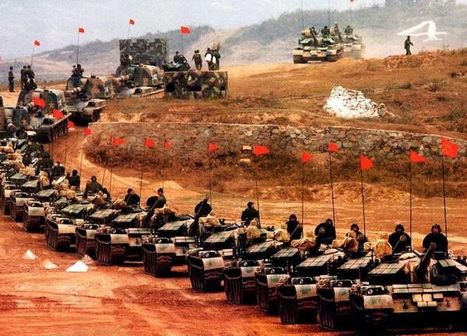
Истоки и направления развития (продолжение)
Развитие международной торговли
Появление первых цепей поставок разного товара
Евразия, Америка
Соляные пути, Янтарный путь
Формирование оптимальных систем тыла и фронта в военное время
Военная логистика
Разработка экономико-математических оптимизационных моделей
Математическая логика
Военная логистика
Развитые государства мира
Разработка и внедрение механизмов управления движением материальных потоков
Бизнес-логистика: интегрированные цепи поставок
Логистика как наука 1950 гг.
Notes:
Наполеон: многопольеи посев картофеля в Европе: проще снабжать и поддерживать армию в боеспособном состоянии. Рисовые лепешки для солдат –питательнее, меньше вес.

Slide 10
Эволюция логистики
1920-1950 года
фрагментация
1950-1970 года
становление
1970-1980 года
развитие
1980-1990 года
интеграция
Эволюционное развитие логистики
Прогнозирование спроса
Закупки
Упаковочная индустрия
Грузопереработка Складирование
Интегрированная дистрибьюция
И Л
Н О
Т Г
Е И
Г С
Р Т
И И
Р К
О А
В
А
Н
Н
А
Я
Материальный менеджмент
Бизнес-логистика
Микропроцессорная коммерциализация
Военная логистика
Планирование распределением
Управление заказами
Транспортировка
Управление запасами в сбыте
Обслуживание потребителей
Физическое распределение
Маркетинг
Всеобщее управление качеством
Планирование потребностей
Производственное планирование и расписание
Управление запасами в производстве
Технологическая транспортировка
Производствен-ный (операционный) менеджмент
Промышленная логистика
Гибкие производственные системы
Информационные технологии

Slide 11
1. Период с 20-х до начала 50-х гг. условно называется периодом фрагментации, когда идея логистики как интегрального инструмента снижения общих затрат и управления материальными потоками в бизнесе не была востребована.
В этот период были сформулированы отдельные предпосылки будущего внедрения логистической концепции. К ним можно отнести следующие:
возрастание запасов и транспортных издержек в системах дистрибуции (распределения) товаров;
рост транспортных тарифов;
появление концепции маркетинга;
развитие теории и практики военной концепции.

Slide 12
2. Период с середины 1950-х по 1970-е гг. западные специалисты называют периодом становления логистики.
Одним из ключевых факторов быстрой экспансии логистики явилось возникновение концепции общих (тотальных) затрат в дистрибуции.
Позднее концепция общих затрат стала основной концепцией интегрированной логистики.
Вместе с тем возникли следующие предпосылки дальнейшего развития логистики. К ним относятся:
изменения в моделях и отношениях потребительского спроса;
давление затрат на производство;
прогресс в компьютерных технологиях;
изменения в стратегиях формирования запасов;
влияние военного опыта.

Slide 13
3. К началу 70-х гг. (период развития) были сформулированы фундаментальные принципы бизнес-логистики и некоторые западные фирмы стали успешно применять их на практике. Однако для многих фирм логистический подход к контролю и уменьшению затрат еще не стал очевидным

Slide 14
4. В период с 1980-х до середины 1990-х гг. логистика приобрела статус «образа мышления», или, другими словами, концептуальной стратегии, основанной на глубокой интеграции всех областей хозяйственной деятельности в единую ресурсопроводящую систему (период интеграции).
Здесь во главу угла ставился не продукт, а процесс в форме потока (материального, информационного и др.), в чем и заключалась принципиальная новизна логистического подхода.

Slide 15
Интегрированный логистический подход
Поставщик МР
Производитель
и его логистические посредники (транспортные, складские и т.п.)
Покупатель ГП
Материальный поток

Slide 16
Цифровые технологии
в логистике представляют собой комплекс инновационных решений, предназначенных для эффективного функционирования логистических систем различного назначения.

Slide 17
Основные тенденции развития логистики в России

Slide 18
Основные направления применения цифровых технологий в логистике
Логистическая подсистема | Направления применения цифровых технологий
Закупочная логистика | • Выбор рациональных способов закупки материальных средств; • оптимизация цепей поставок на основе выстраивания эффективной системы взаимодействия с поставщиками; • использование системы автоматического пополнения запасов; • широкое применение интернет-технологий
Транспортная логистика | • Интеграция всех видов транспорта за счет использования мультимодальных технологий перевозки грузов; • уберизация перевозок; • осуществление контроля груза в пути, в том числе онлайн; • использование беспилотных автомобилей, дронов, шаттлов и проч.
Складская логистика | • Создание складов с полностью автоматизированными системами управления запасами материальных средств; • использование высокотехнологичного оборудования с элементами роботизации; • интеграция складской составляющей с транспортом и производством
Производственная логистика | • Оптимизация производственной деятельности за счет использования вытягивающих систем; • внедрение концепции «Индустрии 4.0»; • распространение технологий 3D-печати для сокращения логистических издержек в цепи поставок
Распределительная логистика | • Формирование эффективной системы обратной связи с потребителями, предполагающей автоматический заказ и отправку материальных средств; • мониторинг показателей рынка и возможность быстрого реагирования на изменения потребительского спроса; • эффективная логистическая поддержка онлайн торговли всеми видами продукции

Slide 19
Логистика - теория и практика управления материальными и связанными с ними информационными потоками.
Логистика представляет собой общую точку зрения на компанию и ее партнеров по бизнесу (стратегическую, тактическую и оперативную) с материальными и информационными потоками в качестве интегратора.
Логистика - междисциплинарное научное на­правление, непосредственно связанное с поиском новых возможностей повышения эффективности использования материальных потоков.

Slide 20
Логистика в компонентах менеджмента
Структуры
ЛОГИСТИКА
(кто, что, когда, кому)
Закупки
Учет
Финансы
Производство
Бизнес-план
Маркетинг
Сбыт
Экономика
Заключение и контроль договоров

Slide 21
Логистика - направление хозяй­ственной деятельности, которое заключается в управле­нии материальными потоками в сферах производства и обращения. Т. е. в ходе логистического процесса материальный поток доводится до предприятия, затем организуется его рацио­нальное продвижение через цепь складских и производ­ственных участков, после чего готовая продукция доводится до потребителя в соответствии с заказом последнего.

Slide 22
Логистическая цепь
ЗЛС₁
ЗЛС₂
ЗЛС₃
ГП
ГП
Продавец ГП
Перевозчик
Покупатель
Производитель
Посредник
Потребитель
Информационный и финансовый потоки
Условные обозначения:
материальный поток;
ЗЛС₁, ЗЛС₂, ЗЛС₃ звенья логистической системы;
ГП готовая продукция.

Slide 23
Функции логистики
ОПЕРАТИВНЫЕ ФУНКЦИИ связаны с управлением движением материальных ценностей в области снабжения, произ­водства и распределения.
ФУНКЦИИ ЛОГИСТИЧЕСКОЙ КООРДИНАЦИИ
1.В сфере снабжения - это управление движением сырья, мате­риалов, запасов готовой продукции от поставщика до производ­ственного предприятия, склада или торгового хранилища.
2. На уровне производства логистика - это управление, включа­ющее контроль движения полуфабриката через все стадии произ­водства, а также движения товара на склады и рынки сбыта.
3. Управление распределением охватывает организацию потоков конечной продукции от производителя к потребителю.
выявление и анализ мате­риальных потребностей различных частей производства, анализ области рынков, на которых действует организация, прогнозирова­ние развития потенциальных рынков, обработка данных потребно­стей клиентуры.

Slide 24
Задачи логистики
Глобальные задачи
Общие задачи
Частные задачи
моделирование логистических систем и факторов их функционирования.
достижение максимального эффекта с минимальными затратами;
создание системы регулирования материальных и инфор­мационных потоков;
прогнозирование возможных объемов производства, пере­возок, складирования;
определение несостыковки между необходимостью и воз­можностью реализовать ее на производстве;
выявление спроса на продукт, выработанный и продвигае­мый в рамках логистической системы;
организация предпродажного и послепродажного обслу­живания.
создание минимальных запасов;
максимальное сокращение времени хранения готовой про­дукции;
сокращение времени перевозок.

Slide 25
Основные принципы логистики
Принцип синергичности. Этот принцип определяет комп­лексный и системный подход к достижению определенных целей.
Принцип динамичности. Логистические системы должны отражать сущность охватываемых ими процессов и не должны быть застывшими организационно-экономическими образова­ниями.
Принцип комплектности. Этот принцип означает, что систе­мы в логистике должны строиться как общность нескольких или множества элементов, тесно взаимосвязанных между собой.
Принцип инициативности. Логистические системы, по­строенные по этому принципу, предполагают проявление обра­зующимися структурами способности определительной реакции на вероятные события вместе с возможностью создавать и регули­ровать субъективные условия, положительно влияющие на про­цессы хозяйственной деятельности.
5. Принцип целесообразности. Ориентируется на привлече­ние того потенциала, который играет позитивную роль в дости­жении поставленных целей.

Slide 26
Парадигмы логистики
ПАРАДИГМА – теория (или модель постановки проблемы), принятая в качестве образца решения исследовательских задач. Парадигмы логистики тесно связаны с четырьмя этапами ее развития
аналитическая
технологическая (информационная)
маркетинговая
интегральная

Slide 27
Аналитическая парадигма представляет собой первоначальный классический подход к логистике как к теоретической науке, занимающейся проблемами управления материальными потоками в производстве и обращении.
Аналитическая парадигма основана на твердой теоретической базе, использующей при исследованиях методы и модели теории управления запасами, исследования операций, экономической кибернетики, методы математической статистики и др.

Slide 28
Технологическая парадигма появилась в 1960-х гг. и тесно связана бурным развитием информационно-компьютерных технологий. Философия данной парадигмы заключается
1. можно сформулировать общую проблему управления материальным потоком логистического объекта,
2.синтезировать информационно-компьютерное обеспечение решения проблемы.

Slide 29
С начала 1980-х гг. и до настоящего времени в ряде развитых стран при синтезе фирменных логистических систем часто применяется маркетинговая парадигма. Модели, использующие эту парадигму, имеют целью описать и объяснить отношения между логистической системой и возможностями фирмы в конкурентной борьбе. Синтезируемая логистическая система должна реализовать стратегическую цель фирмы – стратегию конкуренции на рынке сбыта готовой продукции, что требует решения таких маркетинговых задач, как изучение рынка, определение позиций фирмы на рынке, прогнозирование спроса на продукцию и т. п. Научной базой данной парадигмы являются в основном экономические и социальные дисциплины (экономика и организация производства, управление персоналом и качеством продукции, маркетинг и т. п.), а математическую основу составляют в основном теория вероятностей, математическая статистика и т. п.

Slide 30
В последние годы укоренилась и широко распространяется новая логистическая парадигма, которую большинство исследователей называют интегральной. Она, по существу, развивает маркетинговую, учитывая при этом новые предпосылки развития бизнеса на современном этапе, к которым можно отнести:
новое понимание механизмов рынка и логистики как стратегического элемента в конкурентных возможностях фирмы;
новые перспективы интеграции между логистическими партнерами, новые организационные отношения;
радикально изменившиеся технологические возможности, в частности гибких производств и информационно-компьютерных технологий, которые открыли новые горизонты контроля и управления во всех сферах производства и обращения продукции.

